Slide 1

孙正义：是投资之神还是疯狂赌徒？
解析软银创始人的传奇投资生涯
Notes:
大家好，今天我们将一同走进一位极具争议的投资界传奇人物——孙正义的世界。他的投资生涯，就像一场跌宕起伏的豪赌，有人称他为“投资之神”，也有人认为他只是一位“疯狂的赌徒”。接下来，让我们一起解析这位软银创始人的传奇人生，看看他究竟是神还是赌徒。

Slide 2






目录 | CONTENTS
01 早年传奇：从16岁的疯狂到百万身家
02 互联网封神：雅虎与阿里的世纪豪赌
03 泡沫危机与翻盘：从世界首富到绝地求生
04 愿景基金：豪赌未来与惨烈的“卖飞”
05 AI新局：星际之门与机器人帝国的野望
Notes:
本次分享将分为五个部分。首先，我们将回顾孙正义的早年传奇，看他如何从一个16岁的少年迅速积累起百万身家。接着，我们将聚焦他在互联网时代的封神之战，特别是对雅虎和阿里巴巴的世纪豪赌。然后，我们会探讨他如何在互联网泡沫破裂后实现绝地翻盘。之后，我们将分析他创立愿景基金后的豪赌与挫折，包括那笔著名的“卖飞”交易。最后，我们将展望他在AI时代的最新布局和宏大愿景。

Slide 3
01 早年传奇
从16岁的疯狂到百万身家
Notes:
现在，让我们进入第一部分：早年传奇。在这一章，我们将看到孙正义如何凭借其异于常人的疯狂和敏锐的商业嗅觉，在年轻时就为自己的传奇人生奠定了基础。

Slide 4



16岁的疯狂：顶级机会是抢来的
执着的追寻：苦等换来的三分钟
1973年，16岁的孙正义为了见到偶像藤田，远赴东京在公司门口苦等，最终获得了宝贵的交谈机会。
命运的转折：拥抱前沿科技
藤田建议他去美国接触最前沿的计算机技术。这次经历让他深刻体会到，顶级的机会从来不是等来的，而是抢来的。
1980年代早期的个人电脑，象征着那个时代的科技浪潮
Notes:
孙正义的疯狂，在他16岁时就已初露锋芒。为了获得偶像的指点，他用尽了所有办法，这种不达目的誓不罢休的劲头，成为了他日后成功的关键特质。也正是这次见面，让他踏上了前往美国的道路，一头扎进了计算机技术的浪潮之中。

Slide 5
组合式创新：悟透发明的底层逻辑
孙正义运用“随机组合法”，将计算机、牛津字典和声音合成器结合，发明了袖珍版多国语言有声翻译机。
这项专利以150万美元卖给夏普，不仅获得了第一桶金，更让他悟透了创新的本质。
核心逻辑：创新往往不是创造全新事物，而是对现有事物进行重新排列组合。
Notes:
孙正义的第一个商业成功，源于他对“组合式创新”的深刻理解。他没有试图去创造一个全新的东西，而是将已有的技术进行巧妙的组合，从而创造出了价值。这种思路，贯穿了他此后的整个投资生涯，成为他判断项目的重要标准。

Slide 6
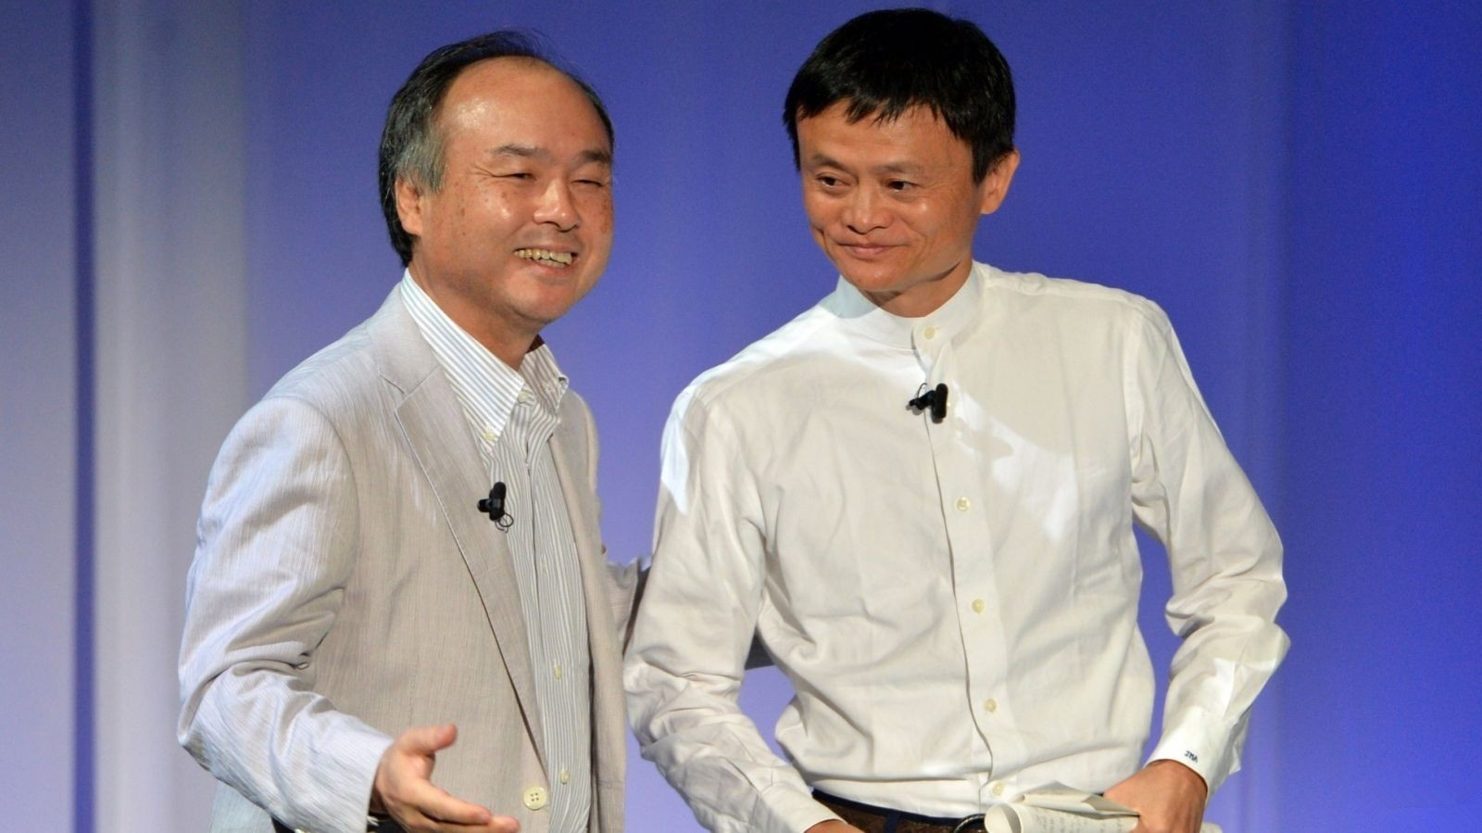


23岁创办软银：只赌赛道，不赌细节
创业起点：1981年的远见
23岁的孙正义带着第一桶金回国创办软银，敏锐预判互联网兴起将带来软件市场的爆发，确立了公司的发展方向。
核心策略：只赌赛道，不赌细节
采取粗犷但有效的海量批发软件策略，不纠结于具体产品细节，专注于占领正确的赛道，迅速建立市场优势。
商业成果：快速成长与上市
凭借独特的商业哲学，软银在十几年内迅速成长，并于1994年成功上市，验证了其赛道投资逻辑的正确性。
Notes:
创办软银，是孙正义从发明家向企业家的转变。他的投资哲学在此时已见雏形：他不关心具体的产品细节，只关心赛道的未来。只要他认为这个赛道是正确的，就会毫不犹豫地投入重金。这种“赛道论”，成为了他未来一系列豪赌的指导思想。

Slide 7
02 互联网封神
雅虎与阿里的世纪豪赌
Notes:
接下来，我们进入第二部分，也是孙正义职业生涯中最辉煌的篇章——互联网封神。在这一时期，他凭借两笔惊世骇俗的投资，一举奠定了自己“投资之神”的地位。

Slide 8

投资雅虎：400倍回报与一日首富
果断押注：早期重仓布局
1995年雅虎仅有15名员工时，孙正义果断投资200万美元，随后追加1亿美元，获得33%股份，展现了惊人的远见。
惊人回报：400倍投资收益
雅虎上市后股价一路飙升，这笔投资为孙正义带来了近400倍的高额回报，验证了其“赛道论”的正确性。
巅峰时刻：一日世界首富
在雅虎市值最高点时，孙正义的个人财富短暂超越比尔·盖茨，成为世界首富，尽管这顶桂冠仅戴了一天。
雅虎 90 年代经典 Logo，见证了互联网早期的辉煌
Notes:
投资雅虎，是孙正义“赛道论”的完美体现。他看到了互联网门户网站的巨大潜力，因此在雅虎最早期就押下重注。这次成功的投资，不仅让他获得了巨额财富，更重要的是，让他在互联网投资领域声名鹊起，为后续更大的投资打下了基础。

Slide 9

投资阿里：半小时决定，3000倍回报
传奇决策时间
初期投资金额
惊人投资回报
仅交谈半小时，孙正义便决定投资这家当时名不见经传的中国电商公司。
慧眼识珠，果断注资2000万美元，成为阿里巴巴早期重要的投资方。
2014年上市后价值近600亿美元，回报率超过3000倍，成为投资史上的经典案例。
Notes:
如果说投资雅虎让孙正义成名，那么投资阿里巴巴则让他封神。仅仅半小时的交谈，他就看到了马云和阿里巴巴的潜力，做出了改变两家公司命运的决定。这充分展现了他超乎常人的洞察力和果断的决策力。这笔投资的成功，也让他成为了全球投资界的传奇。

Slide 10
CHAPTER 03
泡沫危机与翻盘
从世界首富到绝地求生
Notes:
然而，巅峰之后，往往就是低谷。在互联网泡沫破裂后，孙正义的财富帝国也随之崩塌。第三部分，我们将看到他如何从世界首富的宝座跌落，又如何凭借惊人的毅力和眼光，实现绝地求生。

Slide 11



泡沫破裂：市值蒸发99%，身家归零
市值断崖式暴跌
2000年互联网泡沫破裂，软银市值一年内蒸发99%，从2000亿美元缩水至仅20亿美元。
个人财富瞬间归零
孙正义个人财富从800亿美元一夜清零，从世界首富沦为“负翁”，遭遇职业生涯最大危机。
抽象股票暴跌K线图示意图
激进投资的代价
近300家互联网公司股价暴跌，这次危机让他深刻体会到了资本市场的残酷与不可预测性。
Notes:
互联网泡沫的破裂，给了孙正义沉重的一击。他激进的投资风格在顺境中能带来巨大的回报，但在逆境中也会带来毁灭性的打击。这次危机，让他深刻体会到了资本市场的残酷。然而，真正的强者，从不畏惧失败，而是能从失败中迅速站起来。

Slide 12

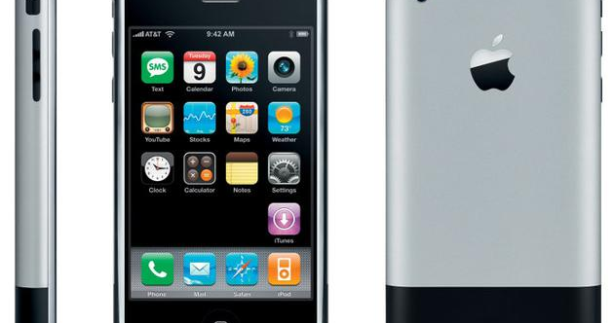


绝地翻盘：押注电信与iPhone的胜利
关键抉择：坚守与转型
在人生低谷，孙正义做出两个关键决定：一是坚决不卖出阿里巴巴股份；二是果断押注电信行业，开启转型之路。
神来之笔：拿下iPhone代理权
凭借敏锐的商业嗅觉，软银成为iPhone在日本的独家代理商，这一举措成为了公司起死回生的关键转折点。
商业奇迹：实现绝地翻盘
iPhone的巨大成功不仅挽救了软银，更让孙正义的商业帝国版图得到极大扩张，实现了令人瞩目的绝地反击。
Notes:
孙正义的翻盘，再次证明了他的远见卓识。在所有人都不看好的时候，他坚持持有阿里股份，并果断进入看似不相关的电信行业。而拿到iPhone的代理权，更是神来之笔。这不仅是一次商业上的胜利，更是他个人意志的胜利。

Slide 13
04
愿景基金
豪赌未来与惨烈的“卖飞”
Notes:
东山再起的孙正义，野心愈发膨胀。他创立了规模空前的愿景基金，开始了对未来科技的新一轮豪赌。然而，这一次，幸运女神似乎不再一直眷顾他。第四部分，我们将探讨愿景基金的故事，以及那笔让他悔恨不已的“卖飞”交易。

Slide 14


豪赌未来：320亿收购ARM，千亿愿景基金登场
320亿美元收购 ARM
2016年，孙正义豪掷重金收购英国芯片设计巨头ARM，震惊全球。这一举措确立了软银在移动计算架构领域的核心地位。
千亿美元愿景基金
从中东等地区筹集千亿美元巨资，成立愿景基金，旨在投资人工智能、机器人等前沿科技领域，豪赌下一个技术革命浪潮。
Notes:
收购ARM和成立愿景基金，是孙正义在移动互联网时代后，对未来的又一次重大布局。他将宝押在了人工智能和物联网上，而ARM作为移动芯片架构的霸主，正是这一布局的核心。千亿美元的规模，也让他的豪赌达到了前所未有的高度。

Slide 15

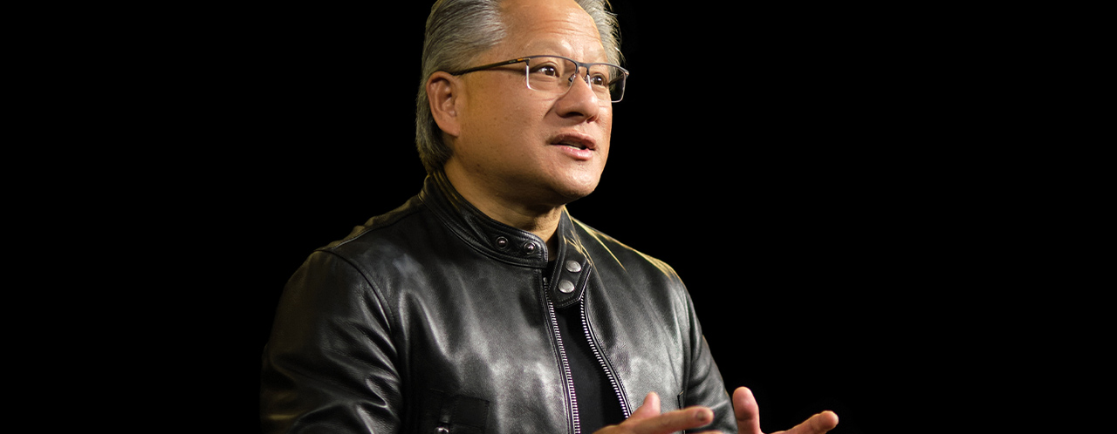

惨烈“卖飞”：清仓英伟达，少赚2100亿
被迫清仓的背景
为填补 WeWork 财务窟窿，孙正义于2019年做出决定，清仓英伟达股票，当时获利30亿美元。
错失AI时代红利
随着AI时代爆发，英伟达股价一飞冲天。这笔被抛售的投资，如今价值已超2100亿美元。
投资生涯的遗憾
这被视为孙正义投资生涯中最惨烈的一次“卖飞”，成为无法挽回的巨大损失。
Notes:
清仓英伟达，无疑是孙正义投资生涯中最大的遗憾之一。这次“卖飞”，让他错失了AI时代最大的红利。这也从侧面反映出，即使是像孙正义这样的投资大师，也无法准确预测市场的每一个波动。有时候，一个看似合理的决定，在事后看来却是巨大的错误。

Slide 16
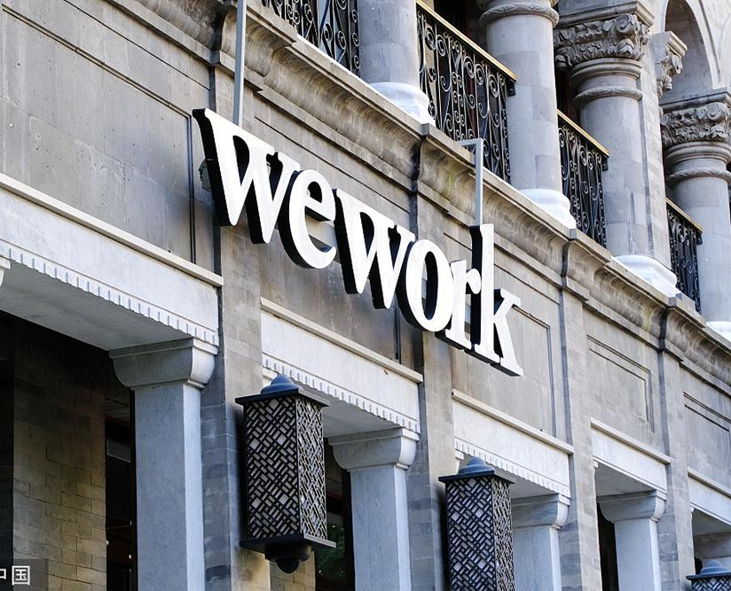

Wework的滑铁卢：百亿美金的教训
百亿美金的豪赌
孙正义对Wework寄予厚望，通过愿景基金前后投入超过140亿美元，使其成为软银史上最大的单笔投资之一。
商业模式与管理失控
由于商业模式存在根本缺陷，加上创始人管理风格争议，Wework上市计划最终失败，估值大幅缩水。
信任危机与质疑
巨额亏损不仅重创了软银的财务报表，更让外界对孙正义激进的投资策略及其“投资之神”的光环产生了深刻质疑。
Notes:
Wework的失败，暴露了愿景基金投资模式的一些问题。过于激进的投资和对创始人的过度信任，最终导致了惨重的损失。这次教训，让孙正义和他的愿景基金都受到了沉重的打击，也让他的“投资之神”光环开始褪色。

Slide 17
05 AI新局
星际之门与机器人帝国的野望
Notes:
经历了一系列的挫折后，孙正义并没有停下脚步。他将目光投向了更遥远的未来，提出了更加宏大的计划。在最后一部分，我们将看看他在AI时代的最新布局，以及他那令人惊叹的“星际之门”和机器人帝国的野望。

Slide 18



战略调整：抛售阿里，ARM成功上市
资本运作：抛售阿里筹集资金
孙正义大规模抛售了曾经让他封神的阿里巴巴股票，这一举措旨在为软银集团筹集大量资金，以应对市场波动并为未来布局做准备。
战略新高：ARM成功上市
推动ARM在2023年成功上市，市值一度接近1800亿美元。这一里程碑式的事件标志着软银在半导体领域的战略布局取得了重大胜利。
Notes:
抛售阿里，对于孙正义来说，无疑是一个艰难的决定。这不仅是对过去的告别，更是对未来的押注。而ARM的成功上市，则为他的新布局提供了强大的资本支持。这一系列动作，显示了他壮士断腕的决心和对未来的坚定信心。

Slide 19

未来野望：5000亿“星际之门”与机器人帝国
5000亿“星际之门计划”
孙正义提出规模高达5000亿美元的宏大计划，旨在投资于未来可能改变世界的颠覆性技术，目光投向更远的未来。
万亿美元的机器人帝国
梦想打造一个万亿级的机器人帝国，让智能机器人进入千家万户，改变人类的生活方式。
AI机器人概念图展示区域
Notes:
“星际之门”和机器人帝国，这些宏大的计划，再次展现了孙正义异于常人的想象力和野心。他的一生都在与未来打赌，虽然经历过失败，但他从未放弃对未来的探索。对于孙正义来说，投资不仅仅是为了赚钱，更是为了实现他改变世界的梦想。

Slide 20

THANKS
Q&A 问答环节
Notes:
孙正义的故事，还在继续。他是投资之神，也是疯狂赌徒，或许两者都是。他的一生，充满了传奇色彩，也充满了争议。但无论如何，他都是一位值得我们深入研究和学习的企业家和投资家。我的分享到此结束，感谢大家的聆听，现在是问答环节。

